Slide 1
多机器人系统及仿真

Slide 2
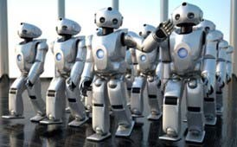
引例：机器人与机器人在一起是什么？
机器人是否能够形成与人类社会类似？
机器人的连接是1+1+1+…>N的连接吗？
机器人把人类取代是不是进化？

Slide 3
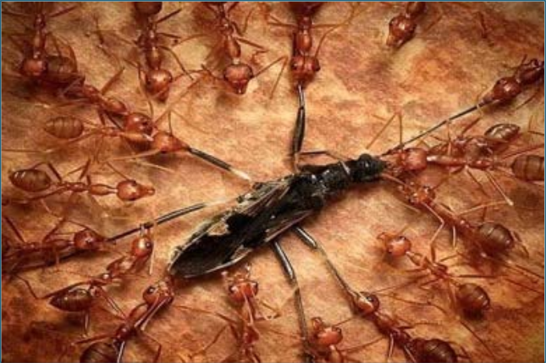
一、多机器人系统简介
1.1 多机器人系统的背景起源
在自然界的众多生物群 体中，如蚂蚁、蜜蜂、鸟 群、鱼群等，不存在一个 协调者来协调大量自主的个体，但整个系统却呈 现协调、有序的状态。

Slide 4
一、多机器人系统简介
1.2 多机器人系统的概念
机器人的应用越来越多，那么如何高效地组织、管理以及应用这些机器人成为难题；
某些复杂的作业由单一机器人难以完成, 需要多机器人相互协调与合 作共同完成。

Slide 5
一、多机器人系统简介
1.2 多机器人系统的概念
多机器人系统不是单个机器人作用的线性求和，多机器人拥有在时间、空间、功能、信息及资源上的分布性，从而实现1+1+1+…>N的效用。

Slide 6
一、多机器人系统简介
1.3 多机器人系统的社会行为特征
群体大小：是指机器人数量规模（有限群Vs无限群）。
积极或非积极合作：即有意识的合作还是无意识的合作。
独立级别：是分散式，集中式，还是二者混合式。

Slide 7
一、多机器人系统简介
1.3 多机器人系统的社会行为特征
通讯类型/范围/途径：通信是显式通讯还是隐式通讯。
群体组成：群体中成员可以是同类,也可以是异类。
群体可重构造性 ：群体结构的柔 韧性，分静态、通讯协调、动态。

Slide 8
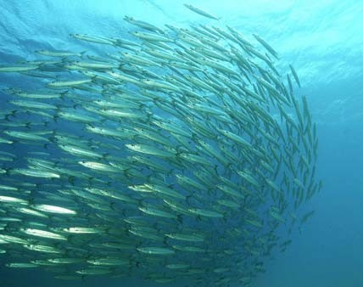
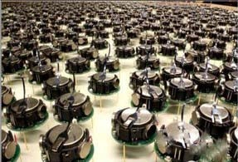
一、多机器人系统简介
1.4 多机器人系统分类——群机器人-SWARM

Slide 9
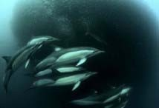
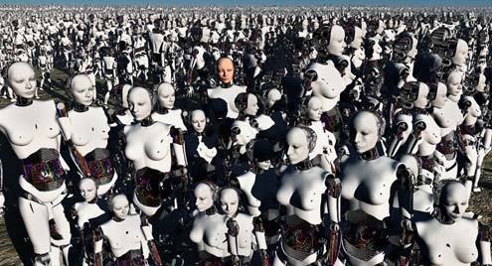
一、多机器人系统简介
1.4 多机器人系统分类——智能多机器人系统-IMRS

Slide 10
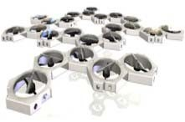
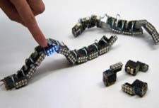
一、多机器人系统简介
1.4 多机器人系统分类——可重构机器人 RMRS

Slide 11
一、多机器人系统简介
1.5 多机器人系统的特点及优势
功能分布
多个机器人可以执行时间/空间不同的工作
信息分布
功能不同的机器人或具有不同任务的机器人可以协同工作
时空分布
多个机器人可以具备不同的知识，协作机器人可以进行知识的交换和学习
资源分布
多机器人系统中各机器人可以具有不同的传感器和执行器
较高的系统可靠性
多个机器人容错性更 强，鲁棒性更好

Slide 12
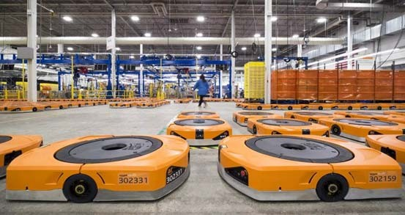
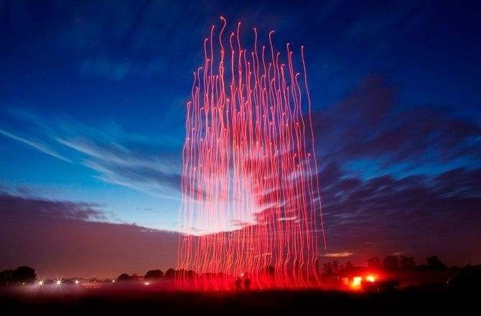
一、多机器人系统简介
1.6 典型的多机器人系统

Slide 13
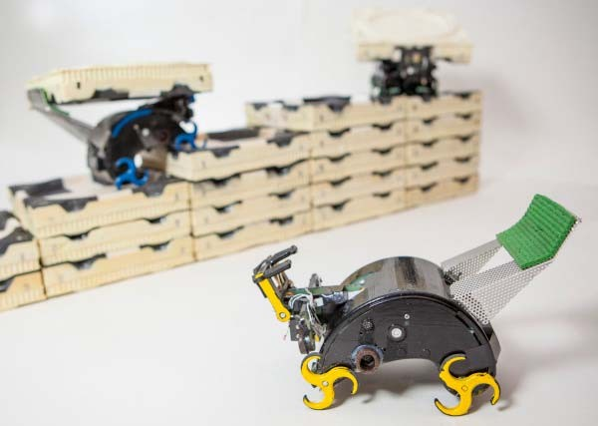
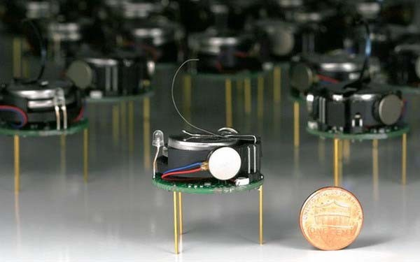
一、多机器人系统简介
1.6 典型的多机器人系统

Slide 14
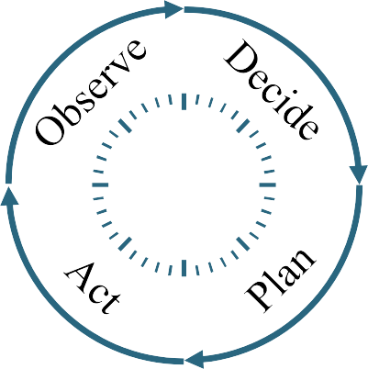
二、多机器人系统研究内容
2.1 多机器人系统主要研究内容
3
协同感知
4
协同决策
1
体系架构
2
通信
6
协同控制
5
协同规划

Slide 15
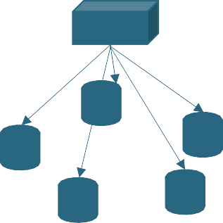
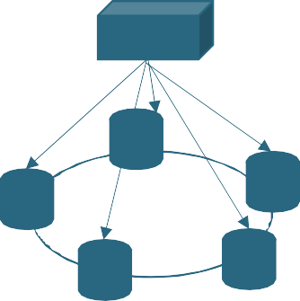
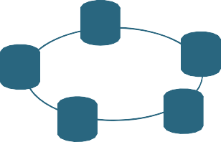
二、多机器人系统研究内容
2.2 多机器人体系架构
集中式架构
通常有一个主控机器人
分布式架构
平等关系
混合式架构
介于二者之间的混合结构

Slide 16
二、多机器人系统研究内容
2.3 多机器人通信
是机器人之间进行交互和组织的基础。通过通信，多机器人系统中各机器人了解其它机器人的意图、目标和动作，以及当前环境状态等信息，进而进行有效地磋商，协作完成各项任务。

Slide 17
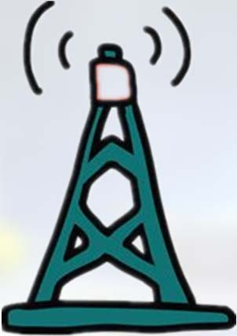
二、多机器人系统研究内容
2.3 多机器人通信——显式通信
环境信息
个体状态 行为意图 目标动作
...
环境信息 个体状态 行为意图 目标动作
...
robot1
robotN

Slide 18
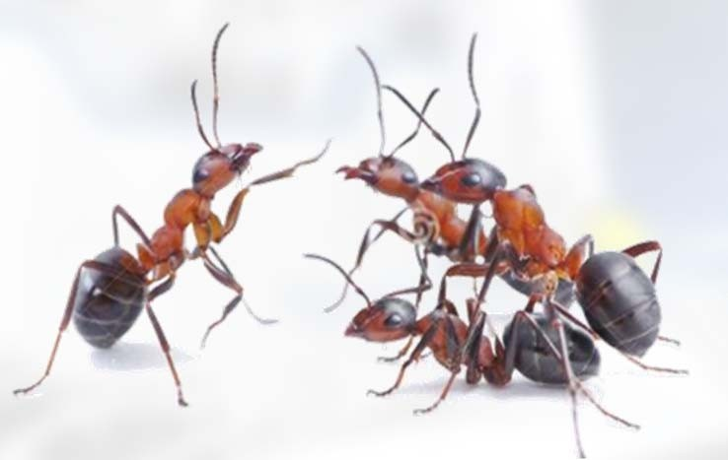
二、多机器人系统研究内容
2.3 多机器人通信——隐式通信
多机器人系统间可以不直接进行信息交换，而是通过外界环境和自身传感器来获取所需的信息来实现协作。

Slide 19
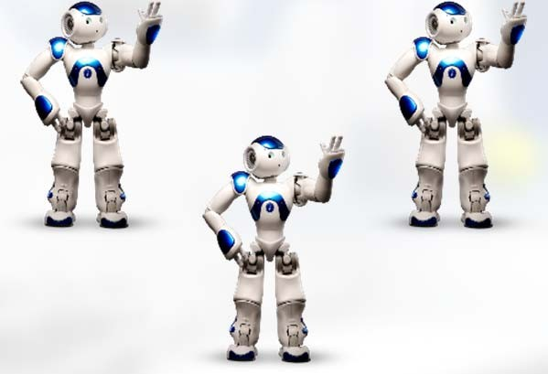
二、多机器人系统研究内容
2.3 多机器人通信——混合通信
由于显式通信和隐式通信各具优势，将两者结合应用，隐式通信用于底层协作而显式通信用于上层协调。

Slide 20
二、多机器人系统研究内容
2.4 多机器人系统协同感知
2.4 多机器人系统协同感知
多机器人系统的感知包括感觉和理解两方面：
在多机器人系统当中，要实现优化决策，并获得良好的协调控制性能，必须依赖于准确可靠的环境感知能力，且需要将其它机器人的传感信息与自身传感信息进行融合，以获得对外部环境的正确理解。

Slide 21
二、多机器人系统研究内容
2.4 多机器人系统协同感知
1. 信息融合
2. 协同定位
3. 协同探索
4. 协同建图

Slide 22
二、多机器人系统研究内容
2.4 多机器人系统协同规划
随着多机器人系统应用的场景越来越复杂，机器人之间可能发生资源共享冲突，多机器人的协同规划要在空间、时间以及资源上实现优化配置，确保高效达成任务的同时保证安全无碰撞。

Slide 23
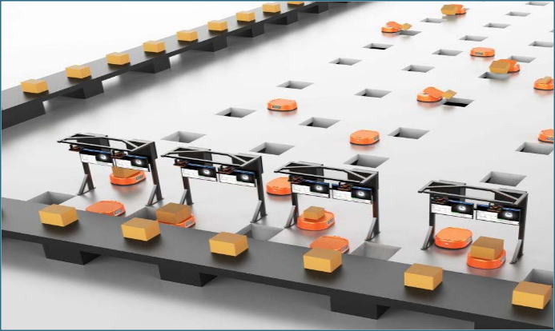
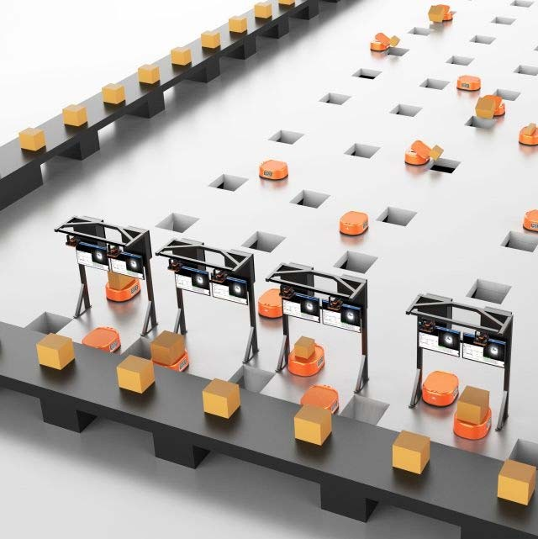
二、多机器人系统研究内容
2.4 多机器人系统协同规划
高维组合 空间问题
优化问题
静态约束 问题
动态约束 问题

Slide 24
二、多机器人系统研究内容
2.5 多机器人系统协同决策
多机器人的协同决策是从系统整体规划上减小冲突概率， 减少资源浪费， 保证系统的最优性。协作机制可以存在于机器人的控制结构、通信机制和相互作用中，并主要表现为任务分配问题。

Slide 25
二、多机器人系统研究内容
2.5 多机器人系统协同决策
01
02
03
基于行为的 分配方法
市场机制方法
群体智能方法
04
05
06
基于线性规划 基于情感招募
基于空闲链的 方法等
方法
的方法

Slide 26
二、多机器人系统研究内容
2.6 多机器人系统协同控制
多机器人协同控制指的是多个机器人组成的团队在向特定目标或者方向运动的过程中，相互之间保持预定的几何形态（即队形），同时又要适应 环境约束（例如避开障碍）的控制问题。

Slide 27
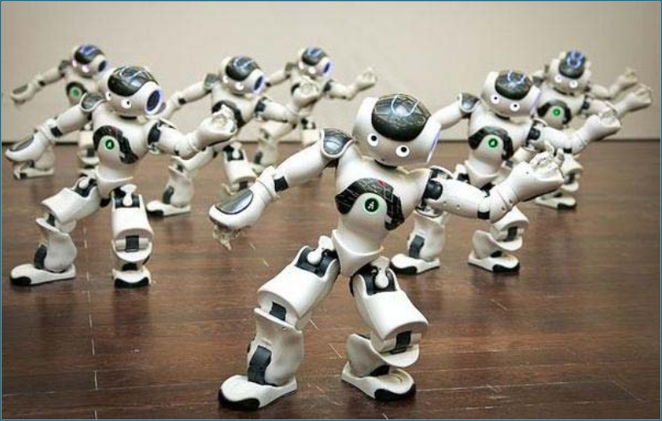
二、多机器人系统研究内容
2.6 多机器人系统协同控制
集群控制
编队控制

Slide 28
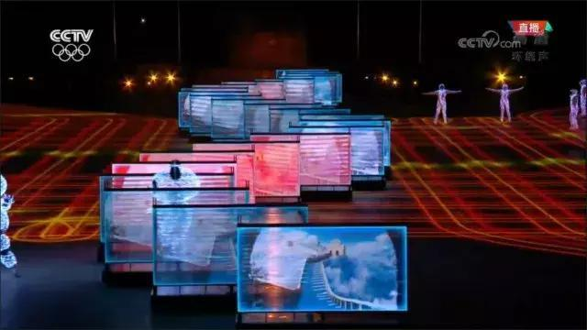
二、多机器人系统研究内容
2.6 多机器人系统协同控制
虚拟结构法
跟随领航者方法
基于行为的方法
基于图论的方法

Slide 29
三、多机器人仿真系统
典型机器人仿真平台介绍
USARSim ，基于ODE动力学引擎
Simbad，基于Java3D，不支持物理计算
Webots，开源模拟仿真器，提供完整开发环境，ODE
MRDS，微软开发，基于PhysX物理引擎
Player/Stage/Gazebo，网络服务部分Player，2D仿真环境Stage，3D仿真环境Gazebo

Slide 30

三、多机器人仿真系统
典型机器人仿真平台介绍
构建机器人运动仿真模型
构建现实世界各种场景的仿真模型
构建传感器仿真模型
为机器人模型添加现实世界的物理性质
资料：《机器人仿真与编程技术》清华大学出版社

Slide 31
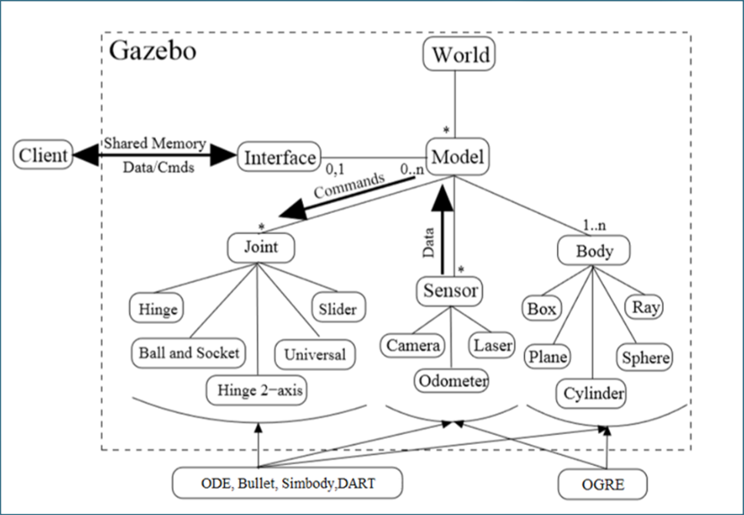
三、多机器人仿真系统

Slide 32


三、多机器人仿真系统
多机器人仿真系统介绍
RoboCup中型组仿真平台-Simatch——国防科技大学
实物多机器人系统的开发和维护通常较为复杂
仿真代码 https://github.com/nubot-nudt/simatch
参考代码
https://github.com/nubot-nudt/nubot_ws

Slide 33
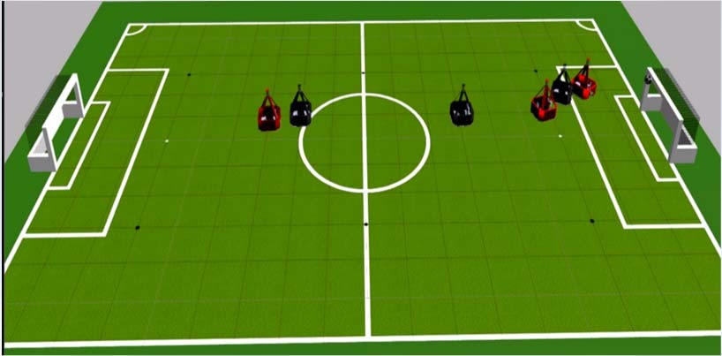
三、多机器人仿真系统
多机器人仿真系统介绍
RoboCup中型组仿真平台特点
高还原度的3D仿真
可复现比赛过程
可以模拟双方对抗
与实际系统无缝衔接

Slide 34
三、多机器人仿真系统
多机器人仿真系统与ROS连接
Gazebo的插件（plugin）可以用于控制模型、传 感器、世界的属性甚至控制Gazebo如何运行；
插件可以以程序的方式更改仿真，它就是一串被编译为共享库（shared library）以及插入到仿真 中的代码，通过标准C++类，插件可以直接访问Gazebo的所有功能。

Slide 35
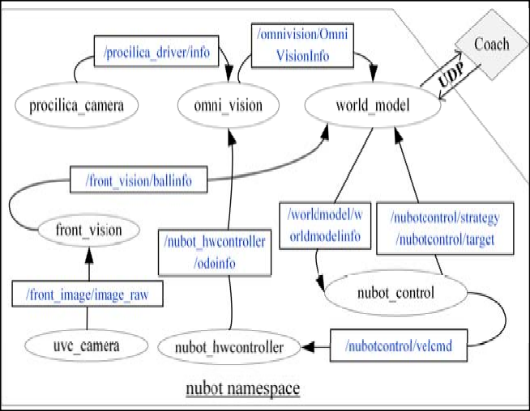
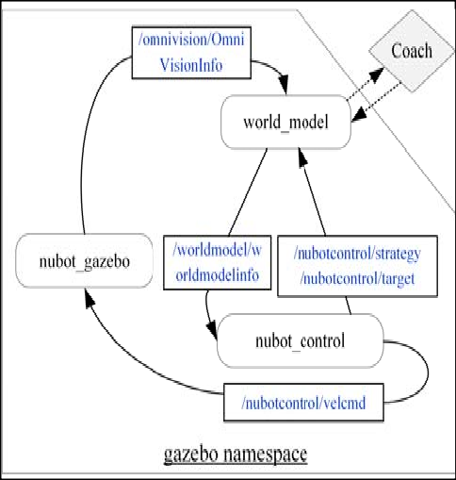
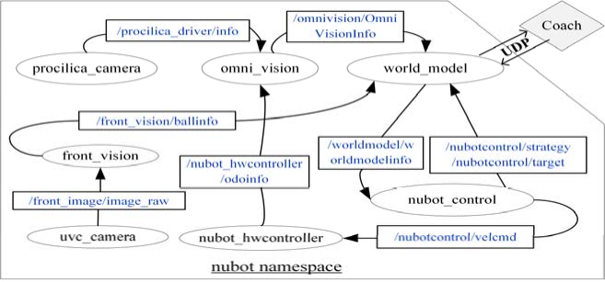
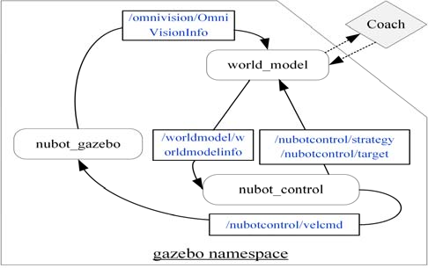
三、多机器人仿真系统
Simatch仿真平台

Slide 36
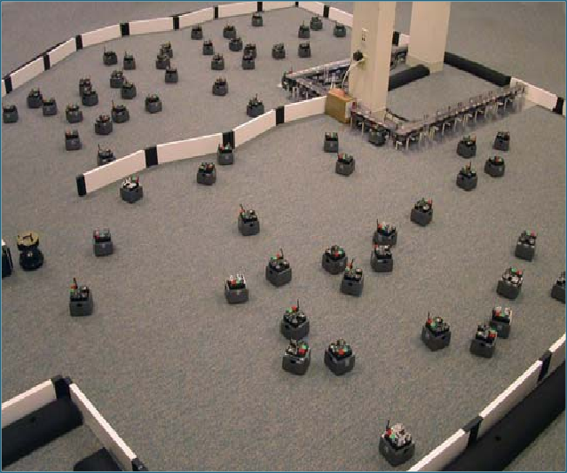
四、多机器人任务分配
多机器人任务分配概念
给定多机器人系统、任务集 合和性能评价指标，为每个 子任务寻找合适的机器人执 行该任务，且使得机器人系 统执行任务集合的全部任务 时获得的收益达到最大。

Slide 37
四、多机器人任务分配
多机器人任务分配主要模式
任务分配
如何应对机器人失效的情况；
如何减少多机器人协同对通信的依赖性。
意图合作分配
涌现式分配
集中式分配
分布式分配
强制分配
交易员分配
熟人网分配
合同网分配

Slide 38
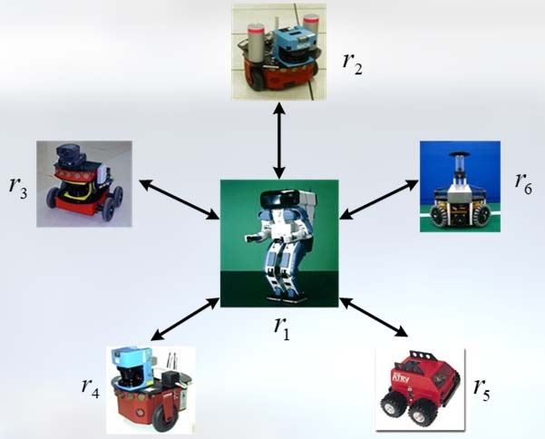
四、多机器人任务分配
集中式任务分配——优点
实现较简单；
算法设计难度较低；
对于规模较小的系统易于实现任务的优化分配。

Slide 39
四、多机器人任务分配
集中式任务分配——缺点
通信集中，容易造成通信堵塞；
计算集中，难以实时处理规模较大情况；
鲁棒性不高，中央节点失效将导致系统失效。
难以对动态性较高的环境作出及时处理；
系统的规模增大导致问题的复杂度迅速增加， 分配难以在短时间内完成。

Slide 40
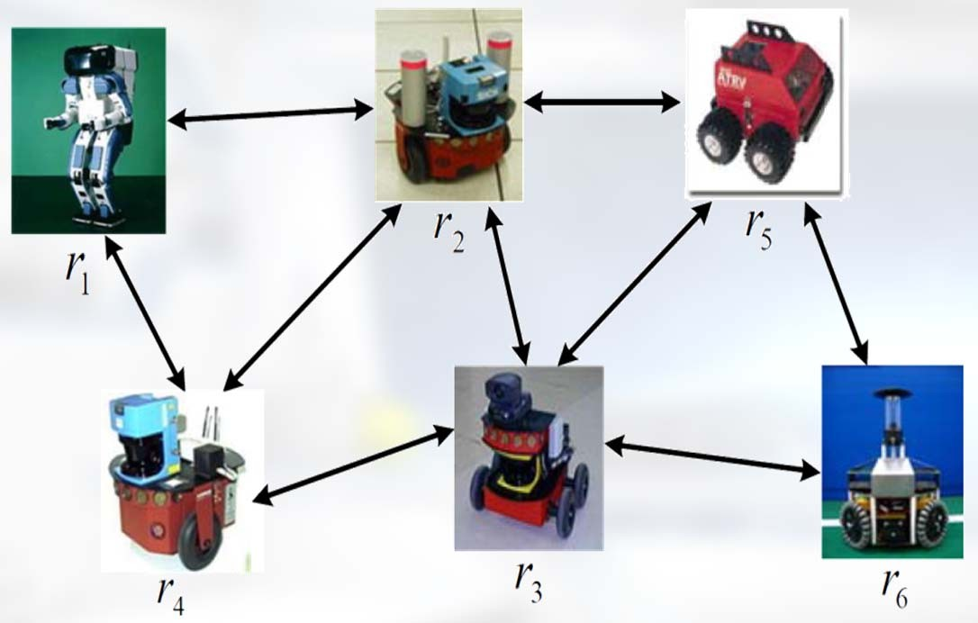
四、多机器人任务分配
集中式任务分配

Slide 41
四、多机器人任务分配
分布式任务分配
更适合于动态环境和任务变化的情况；
各个机器人自主决策直接应对环境变化，对动态变化环境能及时处理；
无中央节点，机器人之间关系平等，具备克服部分机器人失效的能力。

Slide 42
四、多机器人任务分配
分布式任务分配
各机器人均具有计算能力，设计合理的任务分配机制，能实时处理大规模的情况；
机器人只需与一定范围内的若干机器人通信，不存在通信量极大的中央节点，通信负荷比较均衡。

Slide 43
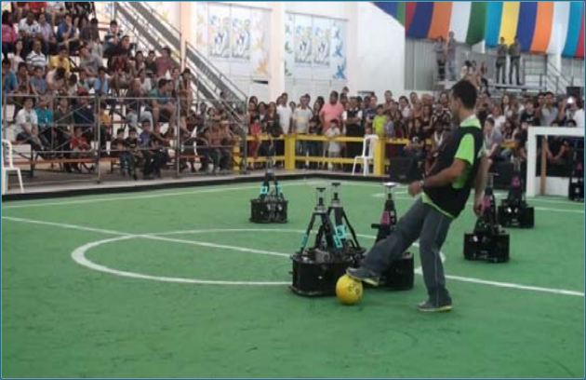
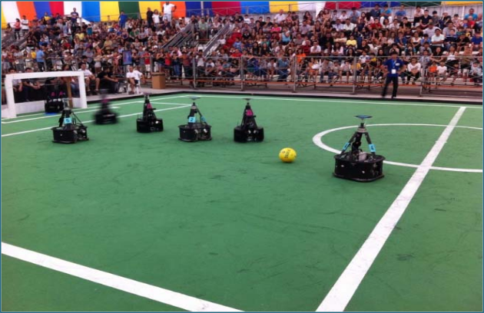
四、多机器人任务分配
多机器人系统角色分配问题
机器人足球比赛中的角色分配，本质上是多机器人系统的任务分配问题。

Slide 44
四、多机器人任务分配
RoboCup中型组机器人角色分配特点
结构化环境，但是在一定范围内高速动态变化；
机器人数目比较有限，5v5；
范围不大，但高度对抗的环境。

Slide 45

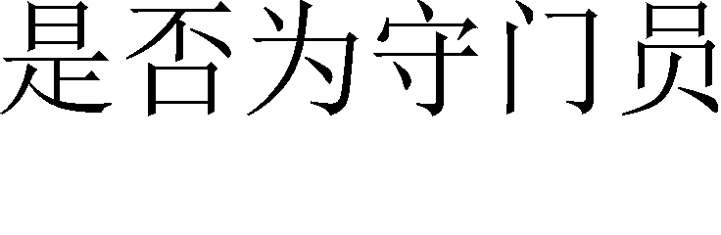

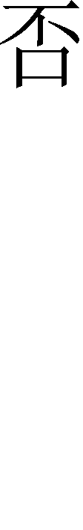
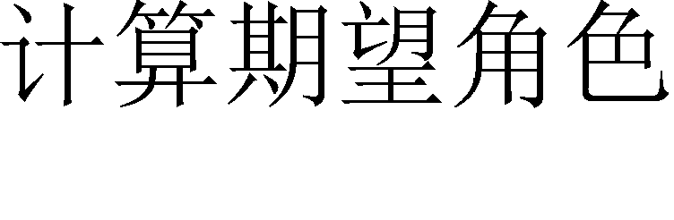


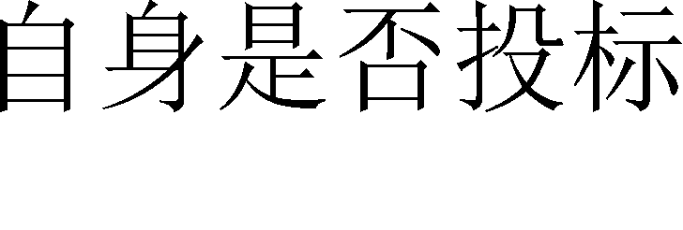
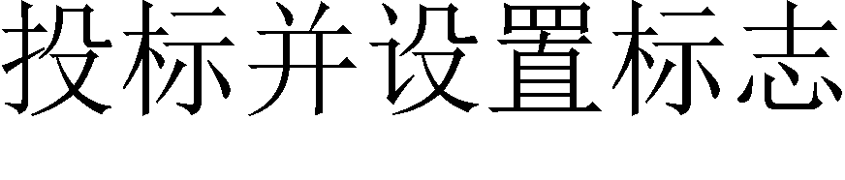
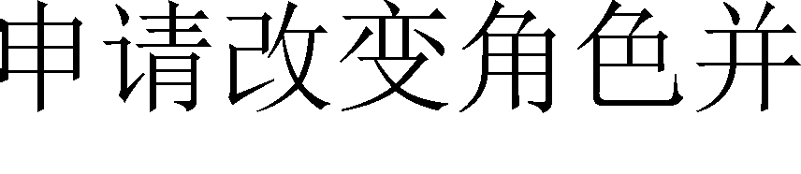
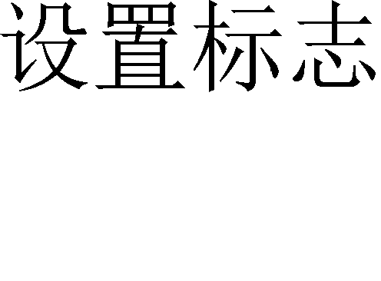

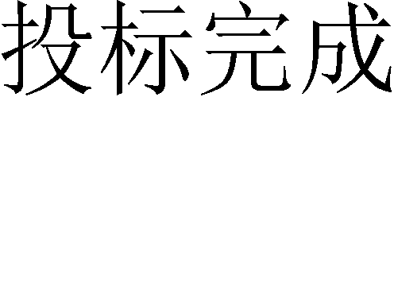


四、多机器人任务分配
RoboCup中型组机器人角色分配方法
机器人失效
计算效用值

Slide 46
四、多机器人任务分配
RoboCup中型组机器人角色分配方法
机器人数目 | 守门员 | 主攻 | 防守 | 左路助攻 | 右路助攻 | 助攻
5 | Y | Y | Y | Y | Y | N
4 | Y | Y | Y | N | N | Y
3 | Y | Y | Y | N | N | N
2 | Y | Y | N | N | N | N
通过通信检测应对机器人失效

Slide 47
四、多机器人任务分配
RoboCup中型组机器人角色分配方法
计算效用值，并避免角色分配震荡：
u = u_{d} +u_{θ} +u_{bonus}
其中 ud 为机器人与目标位置之间距离产生的效用值，uθ 为机器人朝向与目标角度产生的效用值， ubonus 为额外效用值。

Slide 48

四、多机器人任务分配
无通信任务分配问题
Wi-Fi的普及程度越来越高，比赛网络极易受到干扰；
影响机器人足球比赛的正常进行；
对裁判和场外观众造成安全威胁；
拓展到复杂大环境下，根本不具备可靠通信的条件：
复杂室外环境或灾害救援现场。

Slide 49
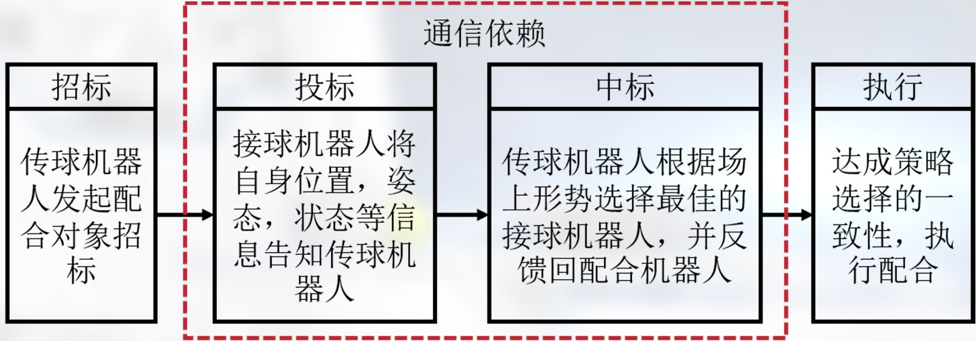
四、多机器人任务分配
多机器人协同策略选择对通信的依赖
以多机器人传接球为例

Slide 50

四、多机器人任务分配
基于博弈论的无通信协同策略选择
不完全信息博弈理论：
如果参与博弈的局中人持有其他局中人所不知道的私人信息，那么这样的博弈就称为不完全信息博弈，也被称为贝叶斯博弈。

Slide 51
四、多机器人任务分配
基于博弈论的无通信协同策略选择
不完全信息博弈理论---机器人的类型与动作
Agent0（传球机器人）
类型 | 冒进 | 保守
动作 | 前传 | 后传
Agent1&Agent2（接球机器人）
类型 | 助攻 | 防守
动作 | 接球 | 不接

Slide 52
四、多机器人任务分配
基于博弈论的无通信协同策略选择
不完全信息博弈模型---接球机器人基本博弈局势
Agent1（助攻） |  | Agent0冒进收益矩阵 |  | Agent0保守收益矩阵
 |  | 接球 | 不接 | 接球 | 不接
Agent0 | 前传 | （9，5） | （3，1） | （4，2） | （4，3）
 | 回传 | （5，3） | （4，2） | （3，3） | （7，5）

Slide 53
四、多机器人任务分配
基于博弈论的无通信协同策略选择
不完全信息博弈模型---接球机器人基本博弈局势
决策困境
不同的Agent0类型下，Agent1利用划线法求得的纯策略纳什均衡解不同，这样的不完全信息就导致了Agent1的决策困境，即面对未知的Agent0类型究竟该不该接球。

Slide 54
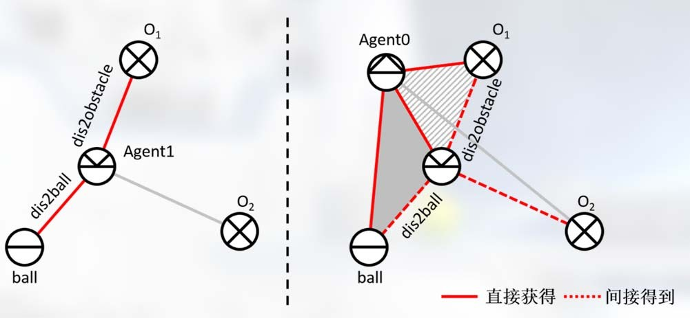
四、多机器人任务分配
基于博弈论的无通信协同策略选择
不完全信息博弈模型——关于距离的局中人类型联合概率分布
dis2ball：
Agent1（接球机器人）与球的距离；
dis2obstacle：
Agent1（接球机器人）到最近障碍物的距离。

Slide 55
四、多机器人任务分配
基于博弈论的无通信协同策略选择
不完全信息博弈模型---关于距离的局中人类型联合概率分布
Agent0 |  | 冒进(a) | 保守(c)
Agent1 | 助攻(A) | ^{P}Aa | ^{P}Ac
 | 防守(D) | ^{P}Da | ^{P}Dc

Slide 56
四、多机器人任务分配
基于博弈论的无通信协同策略选择
不完全信息博弈模型---关于距离的局中人类型 联合概率分布
^{⎧ P}Aa
= dis2obstacle / dis2ball
= dis2ball / dis2obstacle
= dis2ball / dis2obstacle
⎪ _{P}
if ( Agent1 = Assistance)
⎪
Ac
⎨_{P}
⎪
Da
if ( Agent1 = Defense)
⎪⎩P_{Dc} = dis2obstacle / dis2ball

Slide 57

四、多机器人任务分配
基于博弈论的无通信协同策略选择
不完全信息博弈模型---关于球速的联合概率分布修正
⎧λ_{Aa} = (π − α ) π
if ( Agent1 = Assistance)
⎪
λ = α π
λ = α π
⎪
Ac
⎨
⎪
Da
if ( Agent1 = Defense)
⎪λ_{Dc} = (π − α ) π
Agent0 |  | 冒进(advance) | 保守(conservative)
Agent1 | 助攻(Assistance) | P* = P ∗ λ Aa Aa Aa | P* = P ∗ λ Ac Ac Ac
 | 防守(Defense) | P* = P ∗λ Da Da Da | P* = P ∗ λ Dc Dc Dc

Slide 58
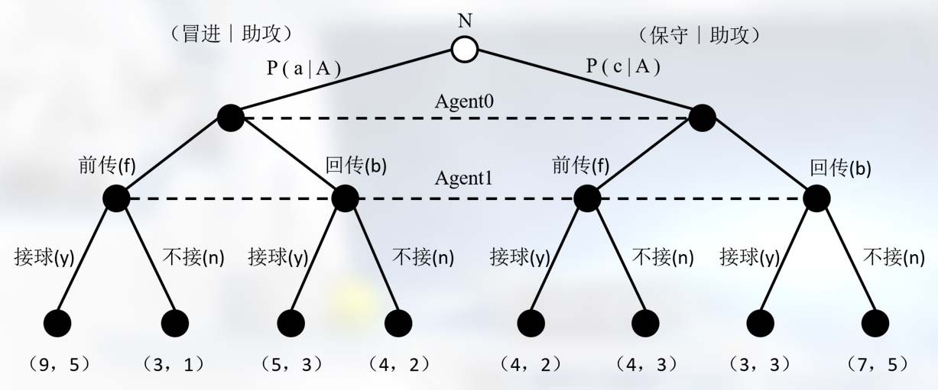
四、多机器人任务分配
基于博弈论的无通信协同策略选择
不完全信息博弈模型---Harsanyi转换
不完全信息博弈模型--> Harsanyi转换 -->完全不完美信息博弈模型

Slide 59
四、多机器人任务分配
基于博弈论的无通信协同策略选择
不完全信息下多机器人协同博弈模型求解
已知Agent1 为类型
𝜃₁ 时， Agent0 类型为𝜃₀的条件概率
需要对Agent0的所有可能 类型𝜃₀求和即Agent1为𝜃₁ 时的期望收益
∑ 0 1 1 0 0 1 1
Agent0 在类型𝜃₀ 下 选择动作𝑎₀ ，同时
Agent1 在类型为𝜃
*
P(θ | θ )u (a (
θ ), a ,θ )
𝑎₁ 来自于
Agent1在𝜃₁
类型下的动 作集合
a ∈ arg max
*
1
a₁∈A₁ (θ₁ ) _{θ}
0
1
下选择动作𝑎₁ 时的
收益
在贝叶斯博弈中，最终的解是一种类型相关的策略选 择，Agent1只知道自己的类型𝜃₁，而不清楚Agent0的
真实类型𝜃₀，所以Agent1会根据Agent0的动作𝑎∗选择
动作𝑎₁来使自己的期望收益最大化。
0

Slide 60
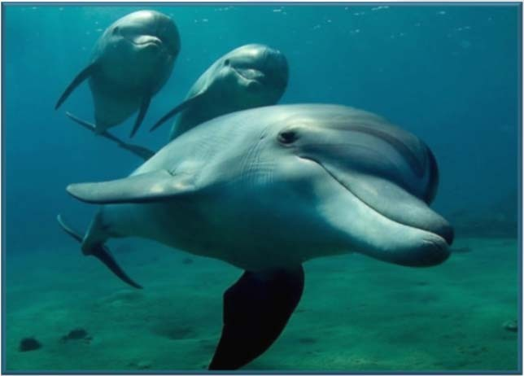
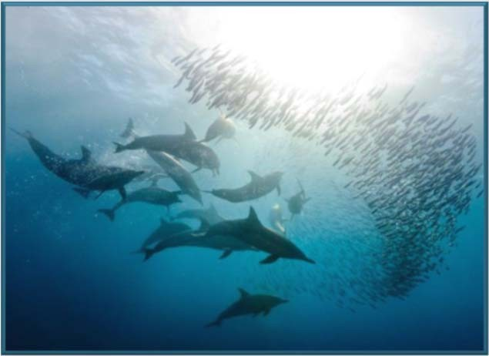
多机器人编队控制
多机器人环航编队控制背景
仿生背景：海豚协作围捕目标鱼群的四个阶段
宽吻海豚和飞旋海豚

Slide 61
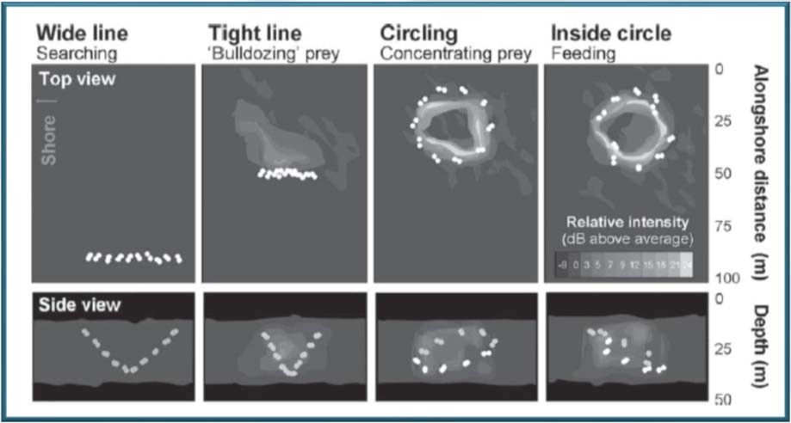
多机器人编队控制
多机器人环航编队控制背景
仿生背景：海豚协作围捕目标鱼群的四个阶段
飞旋海豚针对目标 鱼群进行协同围捕 的水下声呐图
第三阶段

Slide 62

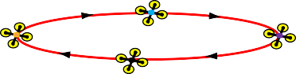
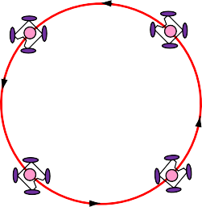















多机器人编队控制
多机器人环航编队控制背景
环航编队控制的潜在应用场景
巡逻区域
对敌监视和威慑 保护重要成员

Slide 63

多机器人编队控制
多机器人环航编队问题建模
假设：邻居机器人仅能获得 其相对方位信息和相对位置 信息；所有机器人能检测到 目标T。
（1） lim p_{i} − p_{t} = r (t) → 0, i = 1,☹, n
t →∞
_{（2）} lim v₁(t)/ r (t) = ☹ = lim v_{n} (t)/ r (t)
t →∞ t →∞
_{（3）} lim w₁(t) = ☹ = lim w_{n} (t) = w
t →∞ t →∞
_{（4）} limψ₁(t) = ☹ =ψ _{n} (t) =ψ
t →∞
环绕围捕控制的仿生机制

Slide 64
多机器人编队控制
多机器人环航编队问题建模
定义（目标编队）
目标编队满足如下条件：
（a）方位约束：^{g}ij
/ / g*，g
/ / g*
ij it
it
( )
（b）编队中心：
lim c t → p (t)
t →∞
t
（c）编队尺度：^{lim s (t ) → 0}
t →∞

Slide 65
































多机器人编队控制
多机器人环航编队控制律设计
3₃
1
2
1
2
2₂
4₄
6
3
6
T
3
11
5₅
5
4
5
4
6₆

Slide 66

多机器人编队控制
多机器人环航编队控制律设计
为解决环绕围捕控制问题，给出如下控制律：
μ = −k
α ∑ ij j∈N_{i}
( )

*
*
P (t) p − p − k P (t) p − p + p
i
i j β it
i
t t
𝐴
𝐵
注意到
∗
∗
和 是正交投影算子
𝑃 𝑡
𝑃 (𝑡)
ij
it

Slide 67









多机器人编队控制
多机器人环航编队控制律设计
T
A
i
B
j
分布式控制律的几何解释

Slide 68


多机器人编队控制
多机器人环航编队仿真结果- Matlab仿真
二维空间中多机器人环绕 三维空间中多机器人环绕
围捕移动目标 围捕移动目标

Slide 69

多机器人编队控制
多机器人固定半径环航编队控制
本节关注海豚围捕目标鱼群的第四阶段的协同机制， 以此实现环航控制。
第四阶段

Slide 70

多机器人编队控制
多机器人固定半径环航编队问题建模
定义（目标编队）: 目标编队 满足如下条件：
（a）方位约束：
g / / g*，g / / g*
ij ij it it
( )
（b）编队中心：
lim c t → p (t)
t →∞
t
（c）编队尺度：^{lim s (t ) → δ}
t →∞
环航控制的仿生机制

Slide 71


多机器人编队控制
多机器人固定半径环航编队仿真结果- Matlab仿真
二维空间中多智能体围绕 移动目标环航
三维空间中多智能体围绕 移动目标环航

